Slide 1
Базы данных
Лекция 14

Slide 2
Объекты SQLite

Slide 3
Представление
Представление – VIEW – поименованный SELECT-запрос
каким образом создается?
в каких случаях применяется?
повышает ли представление производительность запроса?
разрешается ли выполнение операций INSERT, DELETE, UPDATE?
допускается ли применение опции CHECK OPTION?

Slide 4
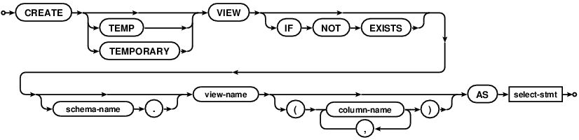
CREATE VIEW

Slide 5
CREATE TEMP VIEW
CREATE TEMP /TEMPORARY/ VIEW – создание временного представления
Существует в рамках одного соединения
Аналогично и для таблиц

Slide 6
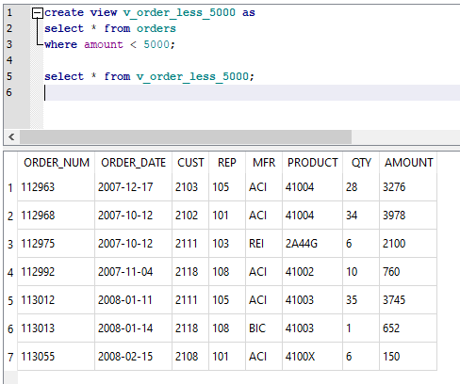
CREATE VIEW

Slide 7
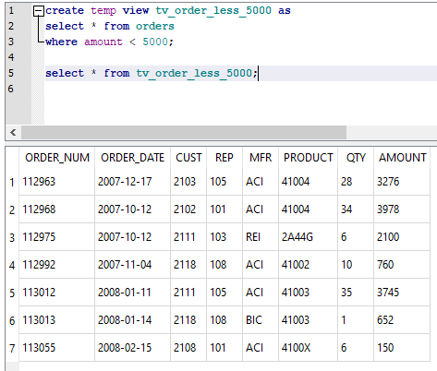
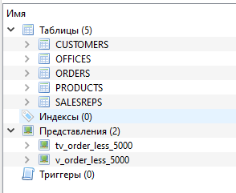
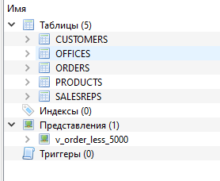
CREATE TEMP VIEW

Slide 8
Индекс
Что такое индекс?
Каким образом применяется?
В каких случаях создается автоматически?

Slide 9
Индекс
Что получаем при добавлении индекса?
Чем за это платим?
Для каких объектов можно создать индекс?
Для каких столбцов создаем индекс?

Slide 10
Индекс
Что такое простой индекс?
Что такое составной индекс?
Что такое уникальный / не уникальный индекс?
Какой порядок значений (ASC, DESC)?
Что такое индекс покрытия?
Что такое фильтрующий индекс?

Slide 11
Индекс
Интеграция индекса с таблицей:
  кластеризованные
  некластеризованные

Slide 12
Эффективность индекса
Эффективность индекса оценивает оптимизатор запросов, основываясь на характеристиках запроса:
  Селективность
  Плотность
  Распределение значений

Slide 13
Селективность
Селективность – отношение числа выбираемых записей к общему числу записей
Чем выше селективность – чем больше записей выбирается – тем хуже

Slide 14
Плотность
Плотность – отношение числа дубликатов значений к общему числу значений
Лучшая плотность – уникальные значения

Slide 15
Распределение значений
Распределение значений – показатель, как значения ключей индекса распределены по всему интервалу возможных значений
Больше слов на букву А, чем на букву Й

Slide 16
Индекс
Структура индекса:
  деревья (tree-index)
    частичные
    функциональные
  двоичные таблицы (bitmap, Oracle)
  пространственные индексы (spatial)
  полнотекстовые индексы (full text)
  XML-индексы
  колоночные индексы (для OLAP-приложений)

Slide 17
Индекс
Что такое фрагментация индекса?
В чем заключается обслуживание индекса?
Как принимается решение о применении индекса?
Каковы критерии принятия решения?

Slide 18
Поиск и сортировка в запросах в SQLite
Полный скан таблицы
Поиск по RowId
Поиск по индексу (поиск RowId, переход по RowId)
Поиск по нескольким условиям (И)
Поиск по нескольким условиям (ИЛИ)
Покрывающий индекс (включены все поля поиска)

Slide 19
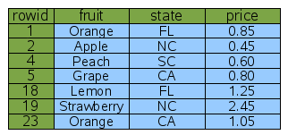
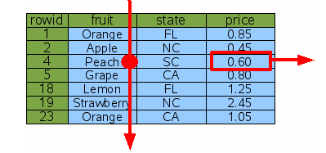
Поиск и сортировка в запросах в SQLite
Полный скан таблицы

Slide 20

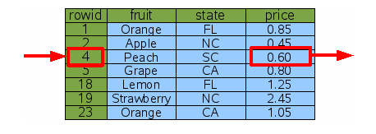
Поиск и сортировка в запросах в SQLite
Поиск по RowId

Slide 21

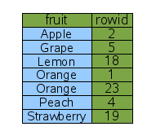

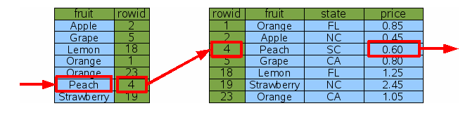
Поиск и сортировка в запросах в SQLite
Поиск по индексу (поиск RowId, переход по RowId)

Slide 22
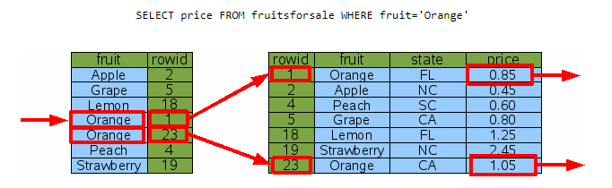
Поиск и сортировка в запросах в SQLite
Поиск по индексу (поиск RowId, переход по RowId)

Slide 23
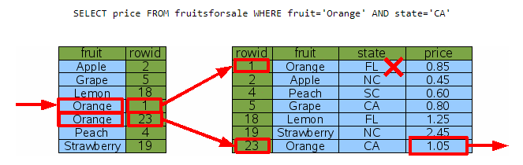
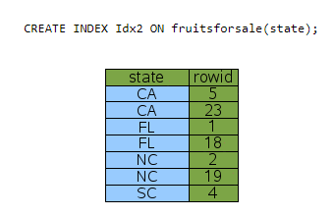
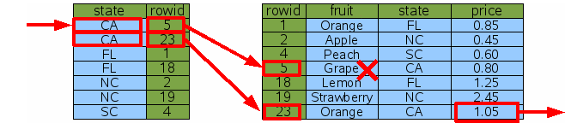
Поиск и сортировка в запросах в SQLite
Поиск по нескольким условиям (И)

Slide 24
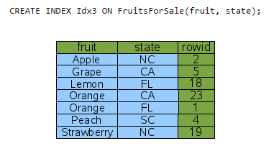
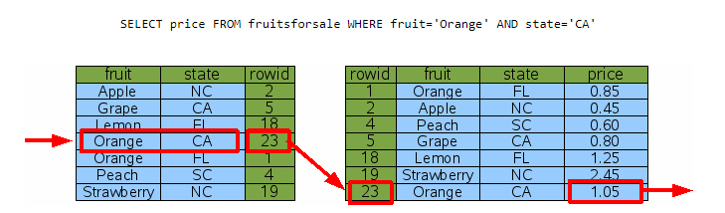
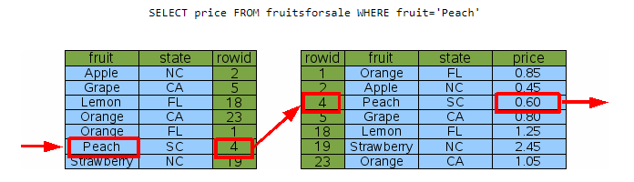
Поиск и сортировка в запросах в SQLite
Поиск по нескольким условиям (И)

Slide 25
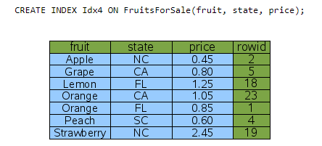
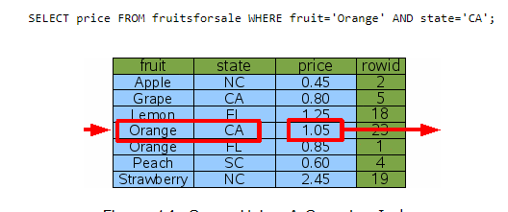
Поиск и сортировка в запросах в SQLite
Покрывающий индекс (включены все поля поиска)

Slide 26
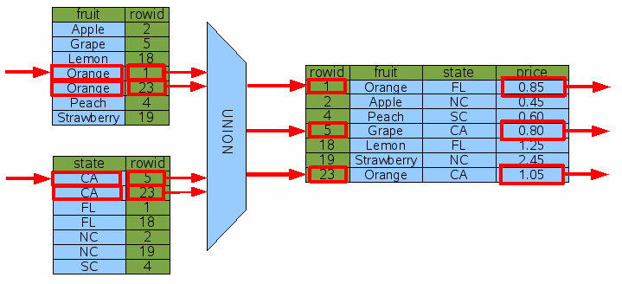
Поиск и сортировка в запросах в SQLite
Поиск по нескольким условиям (ИЛИ)

Slide 27
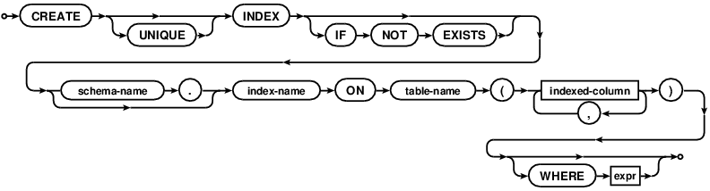

Создание индекса

Slide 28
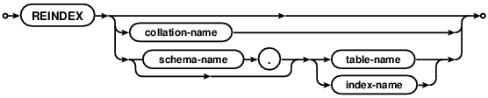
Пересоздание и удаление индекса

Slide 29
Именование индекса
Стандартный префикс idx_
Имя таблицы
Имя столбца (столбцов)

Slide 30
Создание индекса
Индекс строится на столбцах одной таблицы
На представлении индекс построить нельзя
На виртуальной таблице индекс построить нельзя
Нет ограничений на количество индексов для одной таблицы
Количество столбцов в индексе ограничено
Если используется ключевое слово UNIQUE дублирование записей индекса не допускается

Slide 31
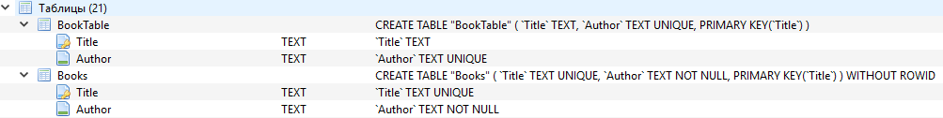
Автоматическое создание индекса
При указании UNIQUE и PRIMARY KEY
Не могут быть удалены DROP INDEX
Показаны в sqlite_master
Индекс по RowID не показывается в sqlite_master

Slide 32

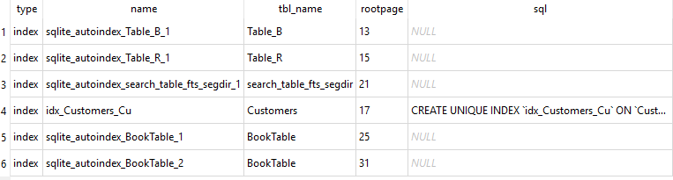


Автоматическое создание индекса

Slide 33


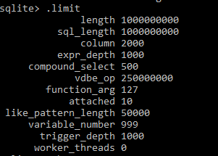
Индекс на представление

Slide 34
Индексы WHERE
Частичный индекс - это индекс над подмножеством строк таблицы
Например, частичный индекс может опускать записи, для которых индексируемый столбец NULL
Назначение - уменьшение файла базы данных

Slide 35

Индексы WHERE
Если в индексе используется OR, то в запросе, использующем индекс, может быть указано одно из условий
Если в индексе используется точное равенство (=a), то запрос будет использовать индекс при таком же условии (between a and a – не подойдет)
Если в индексе указано IS NOT NULL, то в запросе, использующем <> индекс не применяется

Slide 36
Составные индексы
Используются для ускорения выполнения запросов по нескольким полям
Порядок расположения столбцов важен!

Slide 37


Индексы

Slide 38
Индексы с указанием порядка сортировки
Указание порядка хранения значений ключей оправдано для запроса с предложением ORDER BY

Slide 39

Индексы
COLLATE определяет последовательность сортировки для текстовых записей

Slide 40
Индексы в выражениях
В индексе можно использовать выражение от столбца/набора столбцов

Slide 41
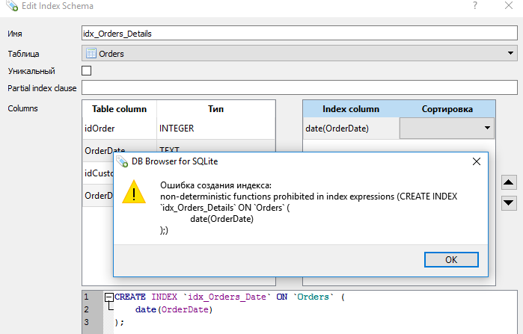
Индексы в выражениях
Выражения в индексе не могут ссылаться на другие таблицы и использовать подзапросы и функции, результат которых может измениться

Slide 42
Оптимизация запросов
Используются только для оперативного анализа
ANALYZE
EXPLAIN
EXPLAIN QUERY PLAN

Slide 43
ANALYZE
Сбор статистики о таблицах и индексах
Хранится в sqlite_stat1
Оптимизатор запросов может получить доступ к информации и использовать ее, чтобы помочь улучшить выбор планирования запросов

Slide 44
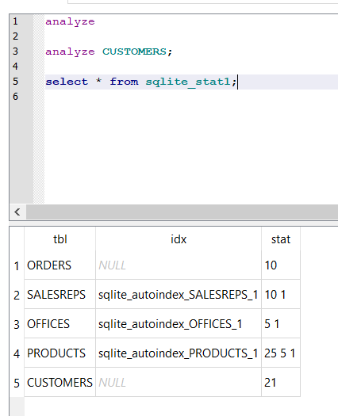
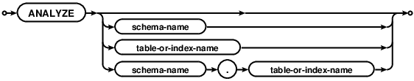
ANALYZE

Slide 45
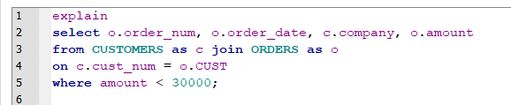
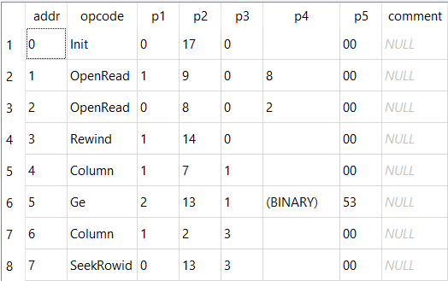
EXPLAIN
Пошаговое исполнение оператора
Оператор при этом не выполняется

Slide 46
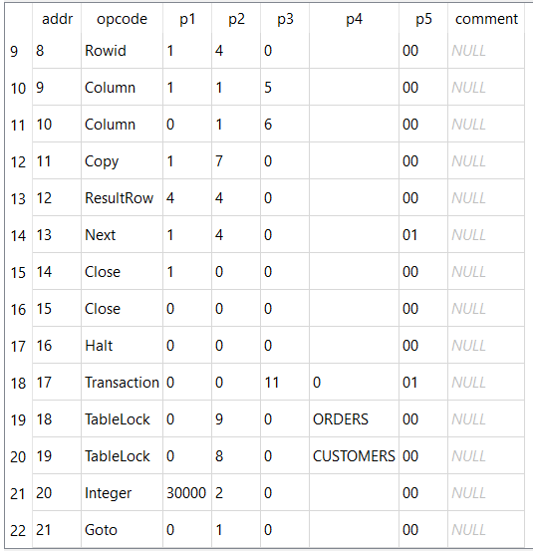
EXPLAIN

Slide 47
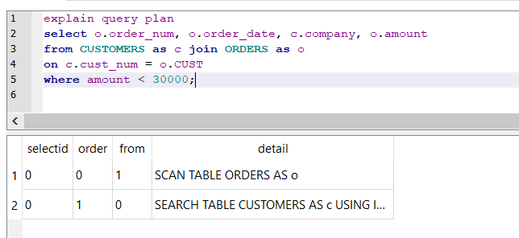
EXPLAIN QUERY PLAN
Показывает, каким образом будет проводится поиск в таблице

Slide 48
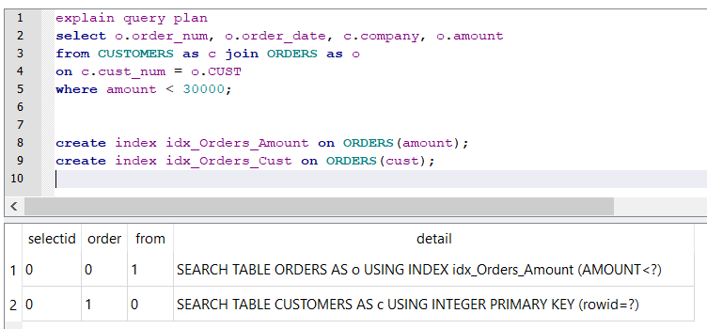
EXPLAIN QUERY PLAN

Slide 49
PRAGMA
INDEX_INFO (indexname) – возвращает одну строку для каждого столбца ключа в названном индексе
INDEX_LIST (tablename) – возвращает одну строку для каждого индекса, связанного с данной таблицей
INDEX_XINFO (indexname) – возвращает информацию о каждом столбце в индексе

Slide 50
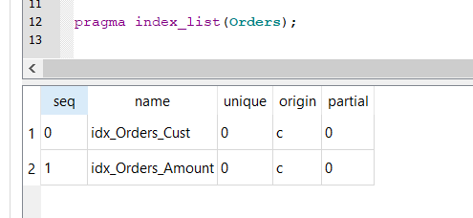
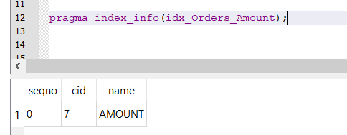
PRAGMA

Slide 51
Триггер
Триггер – это особая разновидность хранимых процедур, исполняемых в ответ на какое-то событие
Используется для:
  Обеспечения целостности данных
  Реализации сложной бизнес-логики
  Аудита изменений
  Каскадного удаления/обновления данных

Slide 52
Триггер – классификация
По группам событий (DML, DDL, системные)
По событию (INSERT, UPDATE, DELETE)
По времени события (BEFORE, AFTER, INSTEAD OF)
Операторные или строчные
Как срабатывает триггер – до констрейнта или после?
  Триггер INSTEAD OF
  Проверка ограничений
  Триггер AFTER

Slide 53
Триггер – часть транзакции
Триггер и операция, его вызвавшая, выполняются в одной транзакции:
  Если не выполняется операция – не выполняется и триггер
  Если триггер не может выполниться – то и операция откатится

Slide 54
Триггер DML
Каков механизм доступа к данным до изменения и после изменения?

Slide 55
Триггер DML
Как использовать вложенные и рекурсивные триггеры?
  Вложенный триггер возникает при выполнении триггером действия, вызывающим другой триггер
  32 уровня вложенности
  Прямая и косвенная рекурсии

Slide 56
Триггер DML
Можно ли создавать несколько разных триггеров одного типа?
В каком порядке они будут выполняться?

Slide 57
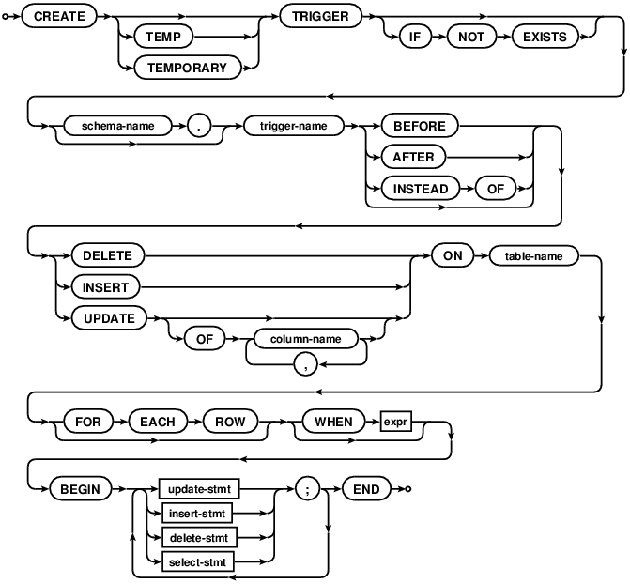
CREATE TRIGGER

Slide 58
Триггер SQLite
TEMP / TEMPORARY – временный триггер будет существовать до тех пор, пока пользователь не разорвет соединение
Могут быть созданы не только для временных таблиц, но и для обычных таблиц

Slide 59

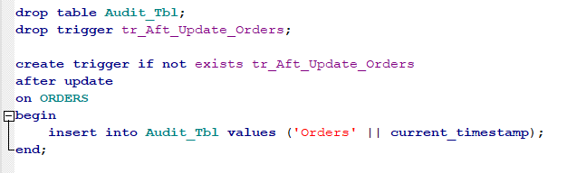

Триггер SQLite
Начинается тело триггера оператором BEGIN
Заканчивается – оператором END

Slide 60
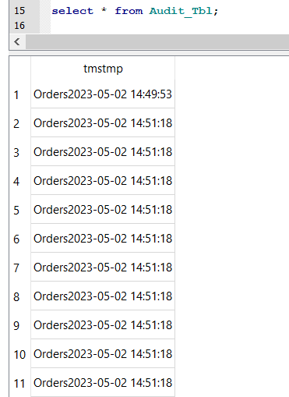

Триггер SQLite – FOR EACH ROW
FOR EACH ROW – в текущей версии поддерживаются только строчные триггеры
при написании триггера FOR EACH ROW можно пропускать

Slide 61
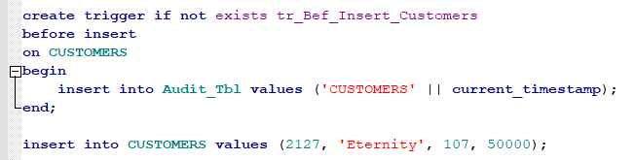

Триггер SQLite – BEFORE

Slide 62
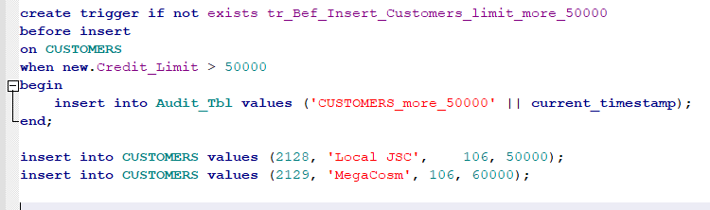
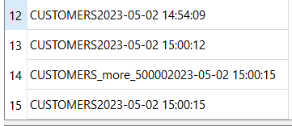
Триггер SQLite
Можно использовать фразу WHEN для уточнения условия, при котором триггер выполнится
Условие WHEN интерпретируется как логическое
Могут применяться OLD и NEW префиксы
Триггеры выполняются в неопределенном порядке

Slide 63
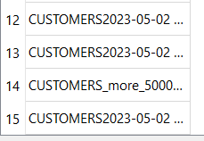
Триггер SQLite – момент выполнения ограничения целостности
При нарушении ограничения целостности триггер не выполняется
Повторно добавляем строки для нарушения ограничения целостности

Slide 64
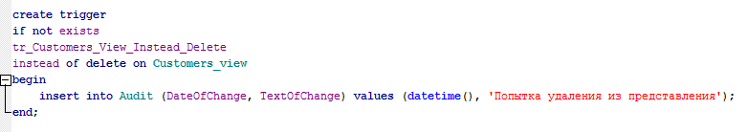

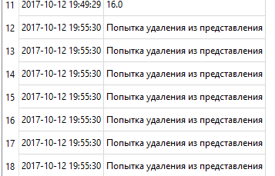
Триггер SQLite - INSTEAD OF

Slide 65
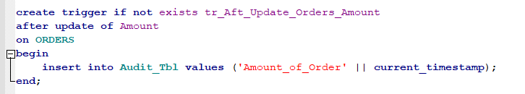
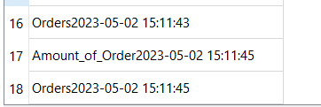
Триггер SQLite
Для команды UPDATE можно указать столбец, который будет отслеживать триггер

Slide 66
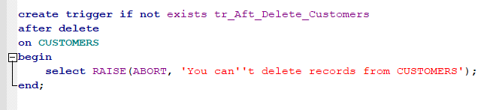
Триггер SQLite – разрешение конфликтов
RAISE () – специальная функция обработки ошибки в триггере
Два аргумента – действие и комментарий

Slide 67
Триггер SQLite – RAISE ()
IGNORE – игнорировать строку, породившую конфликт и продолжить выполнение последующих операций
ROLLBACK – откатить все операции к исходному состоянию
ABORT – отменить не все выполненные ранее операции, а только ту, при которой возник конфликт
FAIL – прервать выполнение текущей операции, сохранить результаты успешных операций, остальные не выполнять

Slide 68
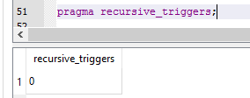
Триггер SQLite – вложенность и рекурсия
SQLITE_LIMIT_TRIGGER_DEPTH = 1000
Нет рекурсивности при 0

Slide 69
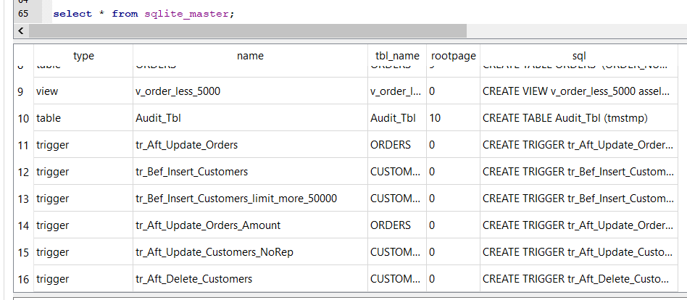
Триггер SQLite – просмотр в БД

Slide 70

Триггер SQLite – удаление таблиц
При удалении таблицы все связанные триггеры также удаляются
Если удалена таблица, на которую есть ссылка в теле триггера, то возвращается ошибка, триггер надо переопределить

Slide 71
Вопросы?

